Slide 1
I protagonisti

Slide 2
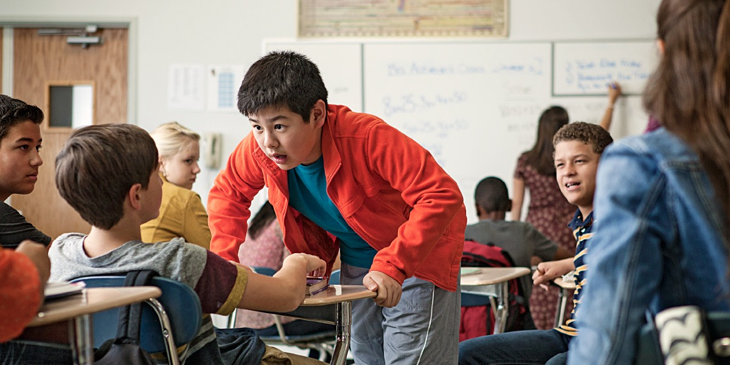
I PROTAGONISTI DEL BULLISMO
I bulli
(Dominanti o Gregari)
Le vittime
(Passive o Provocatrici)
Gli spettatori

Slide 3
IL BULLO DOMINANTE
è un soggetto più forte della media
ha un forte bisogno di potere
è impulsivo e irascibile
ha difficoltà nel rispettare le regole
assume comportamenti aggressivi verso tutti
approva la violenza per ottenere vantaggi e prestigio
non è capace di immedesimarsi nei panni dell’altro e non è altruista
non prova sensi di colpa, si giustifica sempre e non si assume mai la responsabilità delle proprie azioni
ha un’autostima elevata
non soffre di ansia o insicurezza
il suo rendimento scolastico è basso e tende ad abbandonare la scuola
è abile nello sport e nei giochi
gode di una buona popolarità soprattutto tra i più piccoli per la sua maggiore forza fisica

Slide 4
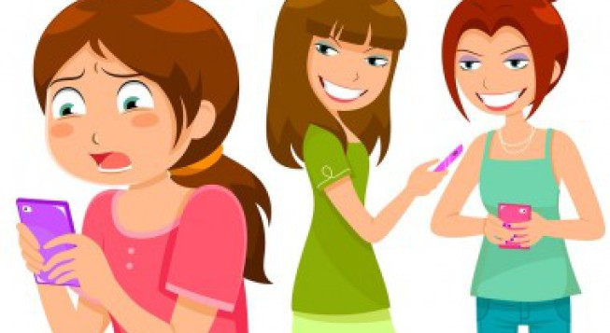
IL BULLO GREGARIO
aiuta e sostiene il bullo dominante
si aggrega ad altri formando un piccolo gruppo
non prende l’iniziativa di dare il via alle prepotenze
spesso è un soggetto ansioso e insicuro
ha un rendimento scolastico basso
non è molto popolare
crede che così facendo venga anche lui considerato un vincente acquistando popolarità
può provare senso di colpa immedesimandosi nei panni della vittima

Slide 5
LA VITTIMA SOTTOMESSA
è un soggetto più debole dei coetanei
è ansioso e insicuro
è sensibile, prudente, tranquillo, fragile, timoroso
ha una bassa autostima
tende ad isolarsi, incapace di difendersi e bisognoso di protezione
è contrario ad ogni tipo di violenza
ha rendimento scolastico non brillante
è poco abile nello sport e nel gioco
nega l’esistenza del problema, perché tende a colpevolizzarsi e per questo non riesce a confidarsi con nessuno

Slide 6
LA VITTIMA PROVOCATRICE
è un soggetto che provoca gli attacchi degli altri, fino a ricorrere alla forza
è generalmente un maschio
è irrequieto, iperattivo, impulsivo
talvolta è goffo e immaturo
ha problemi di concentrazione
è ansioso e insicuro
ha una bassa autostima
è preoccupato per la propria incolumità fisica

Slide 7
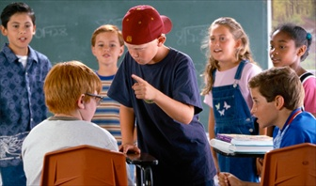
Da episodi di cronaca risulta come la classe abbia assistito ad atti di bullismo, senza intervenire, partecipando passivamente, accettando quello che accadeva, dimostrando di non essere un gruppo.
Dunque abbiamo il bullo, la vittima, il gregario, la classe che partecipa passivamente, quello che difende la vittima e quello che in realtà non fa niente.

Slide 8
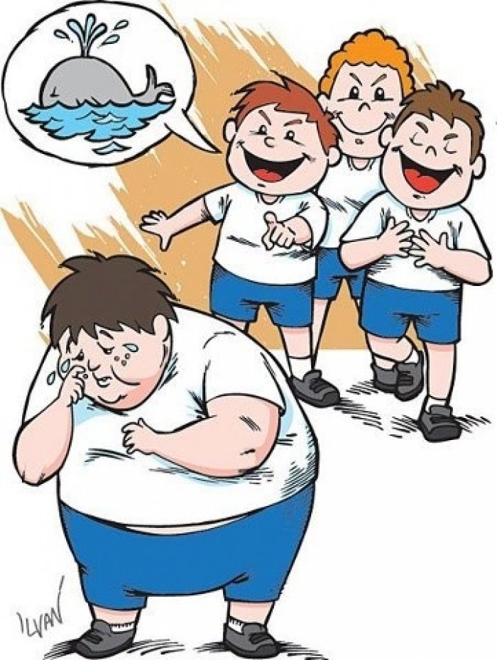
GLI SPETTATORI
Sono tutti coloro che assistono.
Possono favorire (aiutanti e sostenitori) o frenare le azioni del bullo (difensori).
La maggioranza silenziosa è composta da coloro che assistono senza intervenire o denunciare il fenomeno.

Slide 9
GLI SPETTATORI
Sostenitore del bullo
Agisce in modo da rinforzare il comportamento del bullo (per es. incitandolo, ridendo o anche solo rimanendo a guardare)
Difensore della vittima
Prende le parti della vittima difendendola, consolandola o cercando di interrompere le prepotenze
Maggioranza silenziosa
Davanti alle prepotenze non fa nulla e cerca di rimanere al di fuori della situazione

